Slide 1
เว็บไซต์หาผู้ร่วมงานระหว่าง ยูทูบเบอร์ และ นายจ้าง Website for Matching YouTuber and Employer for collaboration
ผู้จัดทำโครงงาน
1.นาย พีรภัทร์ ศรีสวงค์ 60332260068-0 ECP5Q
2.นาย ฤทธิเกียรติ เพียรธานี 60332260092-4 ECP5Q
อาจารย์ที่ปรึกษา
ดร.เฉลิมวุฒิ น้อยอุ่นแสน

Slide 2
ความเป็นมาและความสำคัญของปัญหา
เว็บไซต์ยูทูบได้รับความนิยมอย่างต่อเนื่อง มีผู้ใช้งานปัจจุบันมากถึง 2.3 พันล้านยูเซอร์ และเจ้าของธุรกิจที่เป็นสินค้าหรือบริการนั้นเล็งเห็นโอกาส จึงเข้ามาทำการตลาดบนสื่อเว็บไซต์ยูทูบอย่างแพร่หลาย โดยผู้ใช้งานทั่วไปสามารถสร้างรายได้จากยูทูบได้ สามารถทำเป็นอาชีพได้จริง และเป็นอาชีพที่ได้รับความสนใจในปัจจุบันเป็นอย่างมาก เป็นอาชีพใหม่ที่เรียกว่ายูทูบเบอร์ หากยอดรับชมวิดีโอมีมากก็ได้รับรายได้มากโดยทางเว็บไซต์ยูทูบเป็นผู้จ่าย และรายได้อีกทางหนึ่งคือการโฆษณาสินค้าและบริการนั้น ๆ ผ่านวิดีโอ โดยที่ติดต่อกันโดยตรงระหว่างยูทูบเบอร์ และเจ้าของธุรกิจ ทำให้ยูทูบเบอร์มีโอกาสสร้างรายได้ได้ถึงสองต่อ
ดังนั้นผู้จัดทำโครงงานชิ้นนี้จึงเล็งเห็นปัญหาในการพบเจอกันระหว่างยูทูบเบอร์และเจ้าของธุรกิจ ที่มีอยู่มากมาย
โดยที่ทั้งคู่จะต้องเลือกมาทำงานร่วมกันนั้น แนวทางวิดีโอของยูทูบเบอร์ หรือสินค้าและบริการของเจ้าของธุรกิจนั้นเหมาะสมกันหรือไม่
ทางผู้จัดทำจึงได้พัฒนาเว็บไซต์ สำหรับค้นหาผู้ที่เหมาะสมกัน ให้ได้มาเจอซึ่งกันและกันระหว่างยูทูบเบอร์และเจ้าของธุรกิจ

Slide 3
วัตถุประสงค์
วิเคราะห์และออกแบบพัฒนาเว็บไซต์หาผู้ร่วมงานระหว่าง ยูทูบเบอร์ และ นายจ้าง
เพื่อศึกษาหลักการทำงานของ Flask Framework
เพื่อให้ยูทูบเบอร์ ค้นหาผู้สนับสนุนที่เหมาะสมกับตนเองได้
เพื่อให้เจ้าของธุรกิจ ค้นหายูทูบเบอร์ที่ช่วยโปรโมทธุรกิจของตนเองได้

Slide 4
ขอบเขตของการทำโครงการ
สามารถสมัครสมาชิก และแก้ไข้ข้อมูลได้
สามารถค้นหาสมาชิกได้
สามารถนำข้อมูลจาก YouTube API มาแสดงผล
สามารถติดต่อสื่อสารผ่านข้อความ และบันทึกประวัติการสนทนา

Slide 5
ประโยชน์ที่คาดว่าจะได้รับ
ได้พัฒนาเว็บไซต์หาผู้ร่วมงานระหว่าง ยูทูบเบอร์ และ นายจ้าง
ช่วยให้ยูทูบเบอร์ และ นายจ้าง ได้พบกันได้ตรงตามความต้องการซึ่งกัน
สามารถสร้างเว็บไซต์โดยใช้ Flask Framework

Slide 6








องค์ประกอบหลักของโครงงาน

Slide 7
การออกแบบโครงงาน

Slide 8
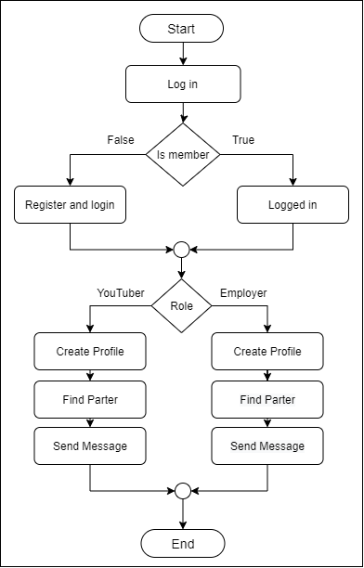
โครงสร้างของระบบ

Slide 9
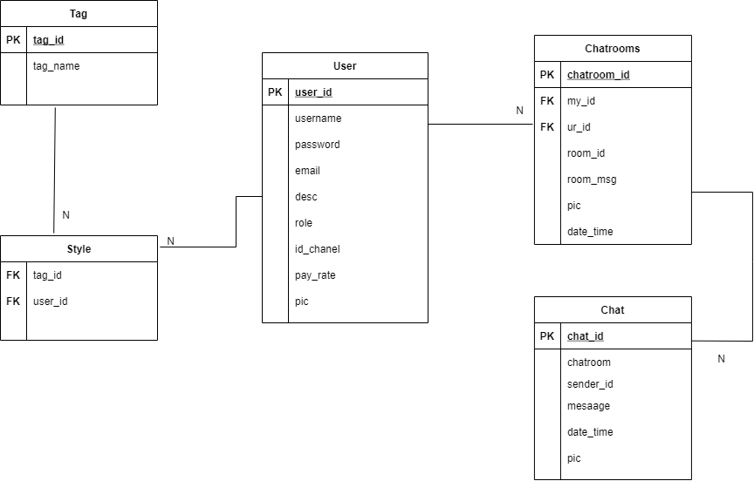
ER Diagram

Slide 10
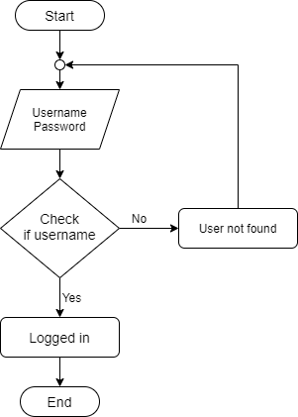
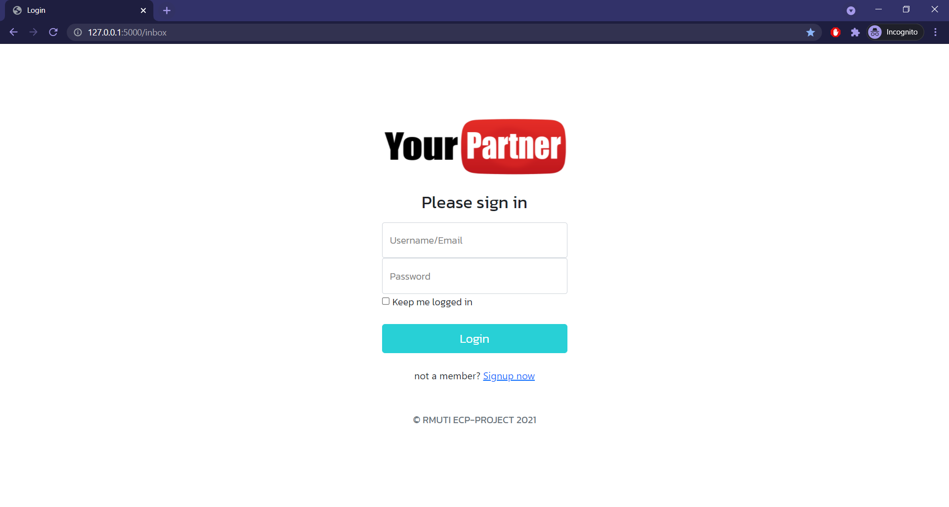
- เข้าสู่ระบบ

Slide 11
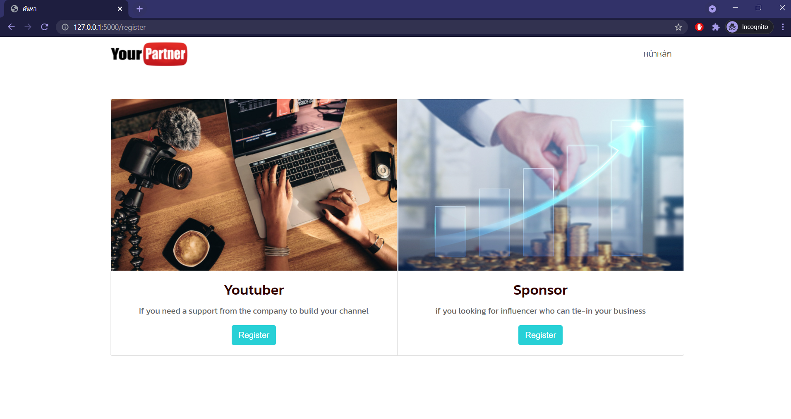
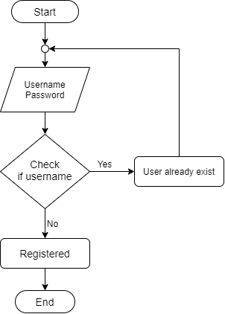
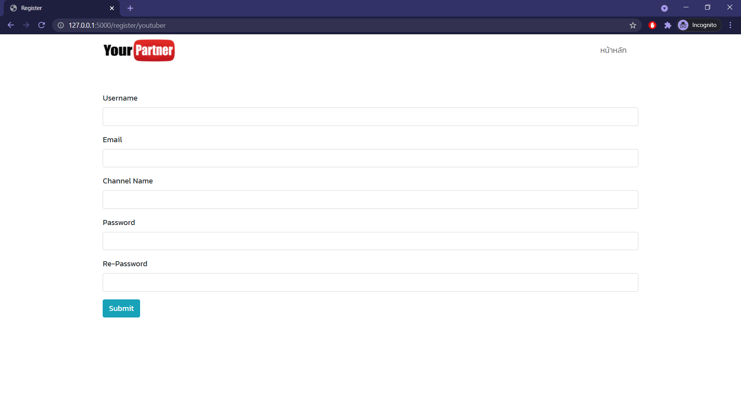
- สมัครสมาชิก

Slide 12
การสมัครสมาชิกจะมีบัญชีอยู่ 2 ประเภท
นายจ้าง
(Employer)
ยูทูบเบอร์
(YouTuber)

Slide 13
นายจ้าง
(Employer)

Slide 14
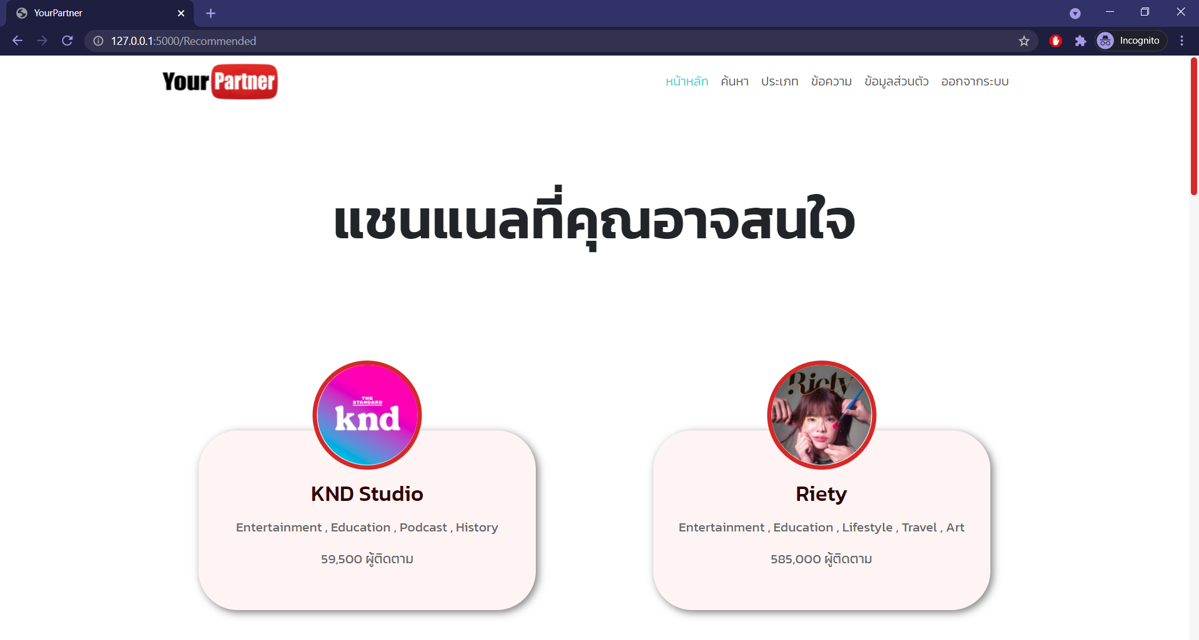
- เมื่อเข้าสู่ระบบแล้วก็จะพบกับหน้าแนะนำ Youtuber

Slide 15
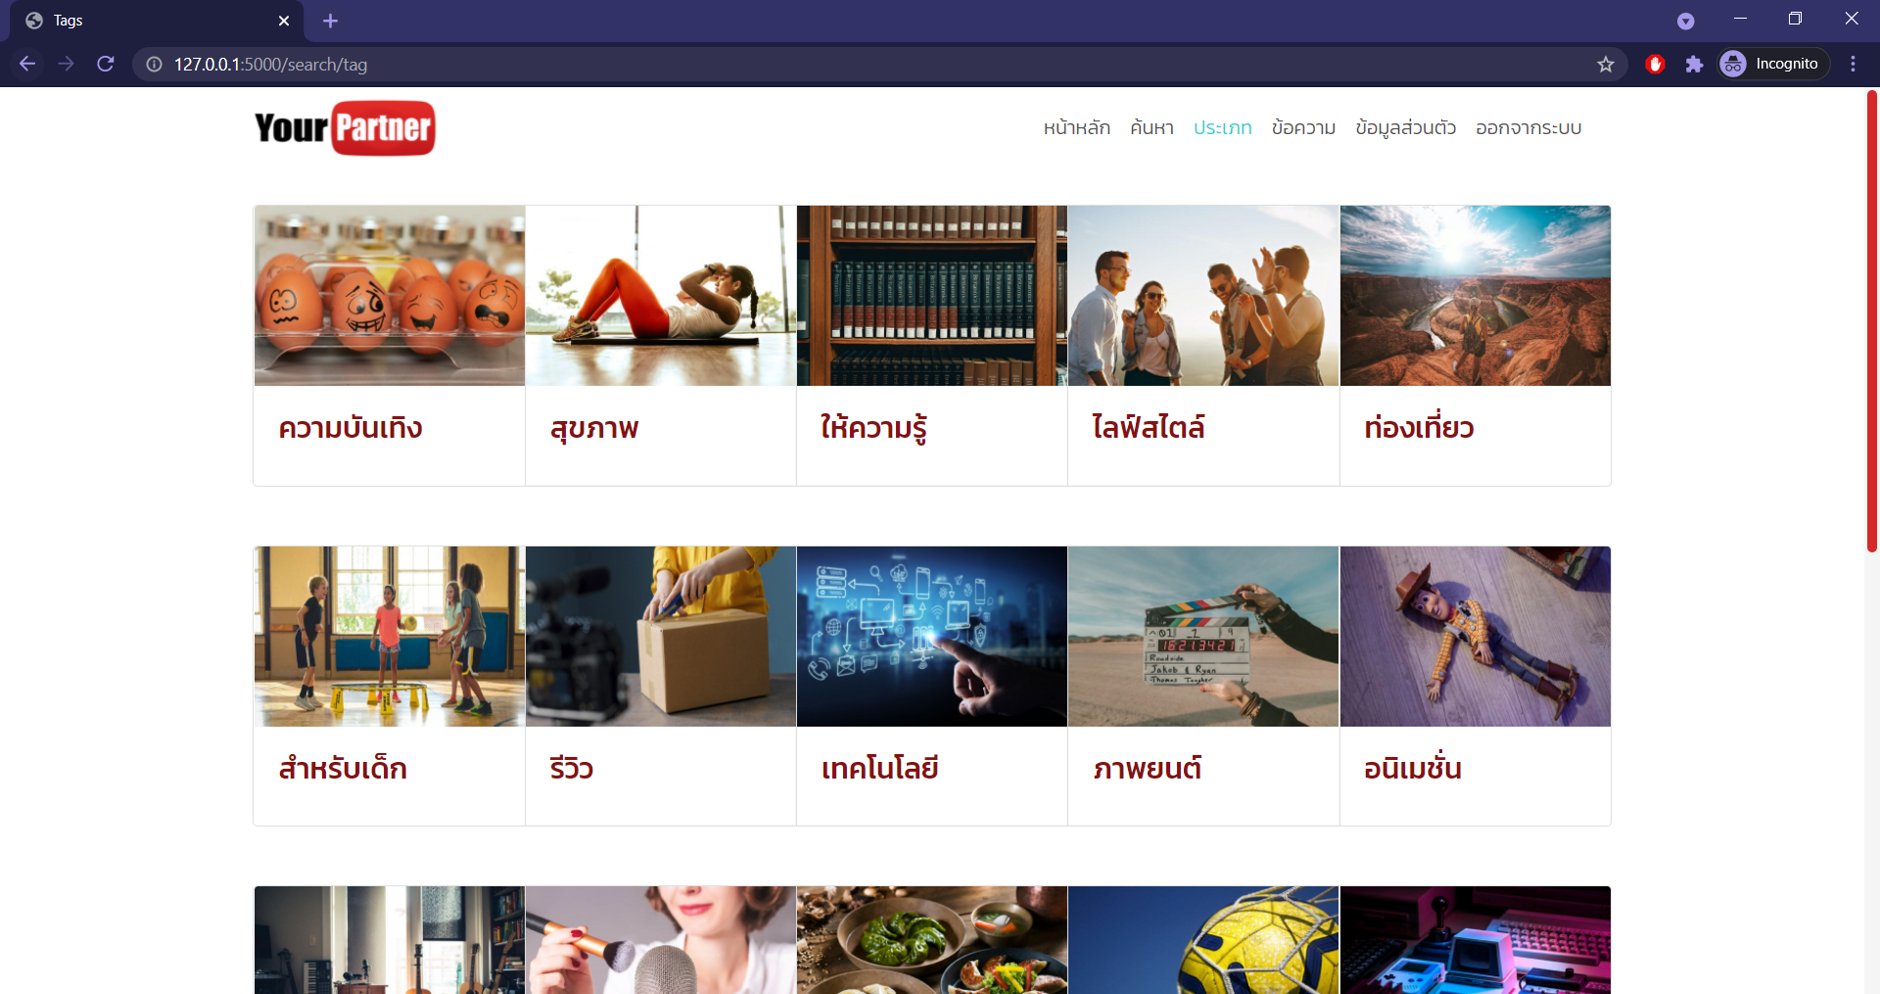
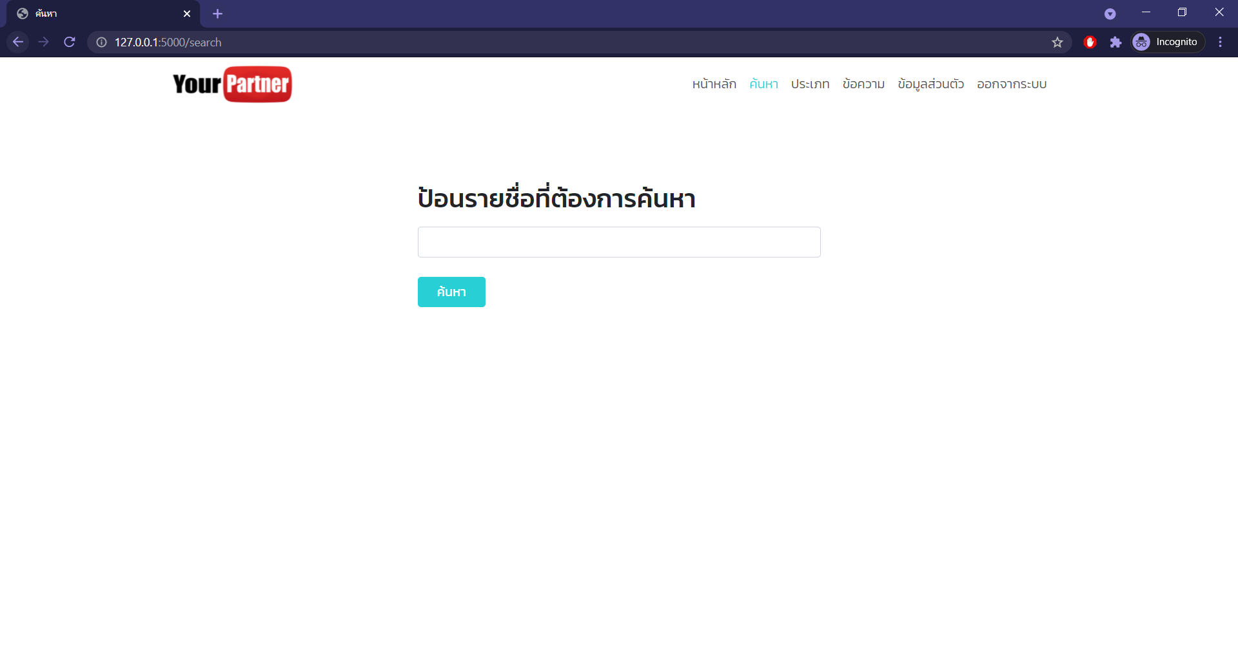
- ค้นหาจากประเภท
- ค้นหาจากชื่อ

Slide 16
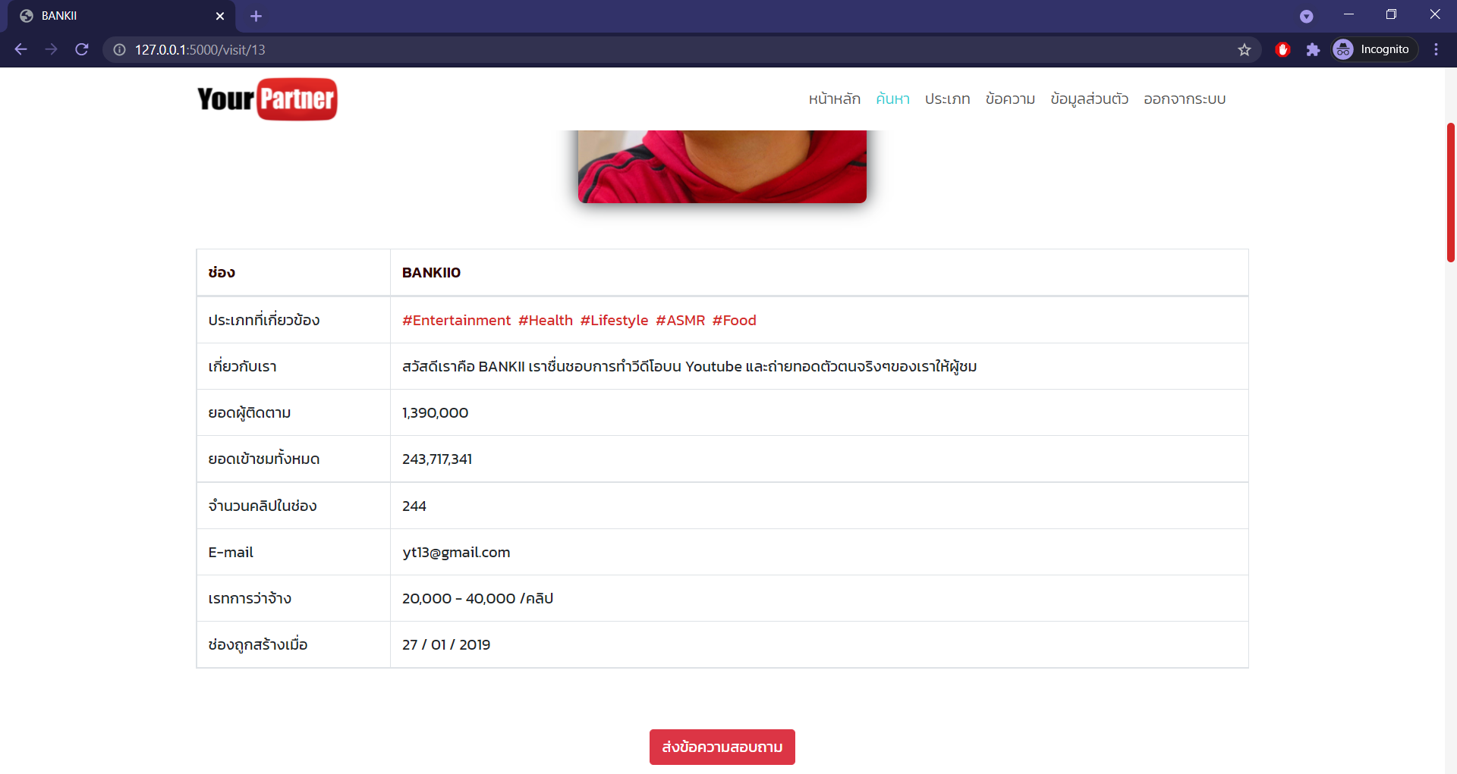
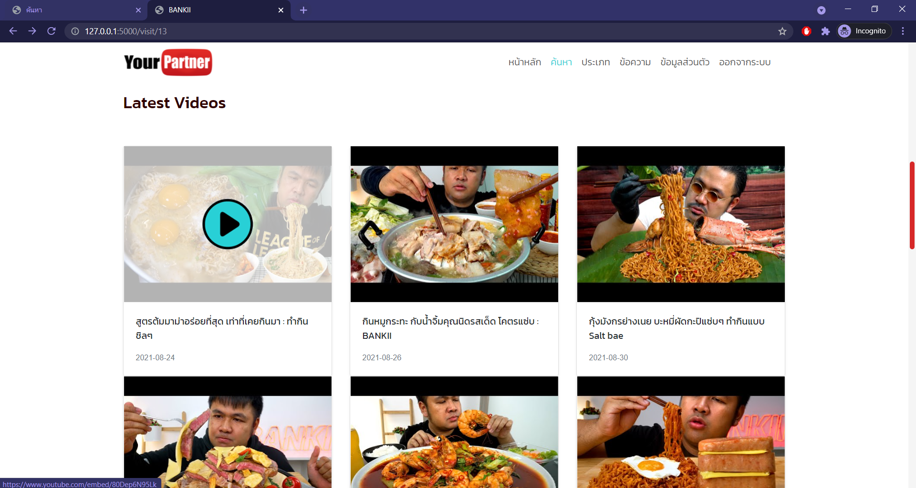
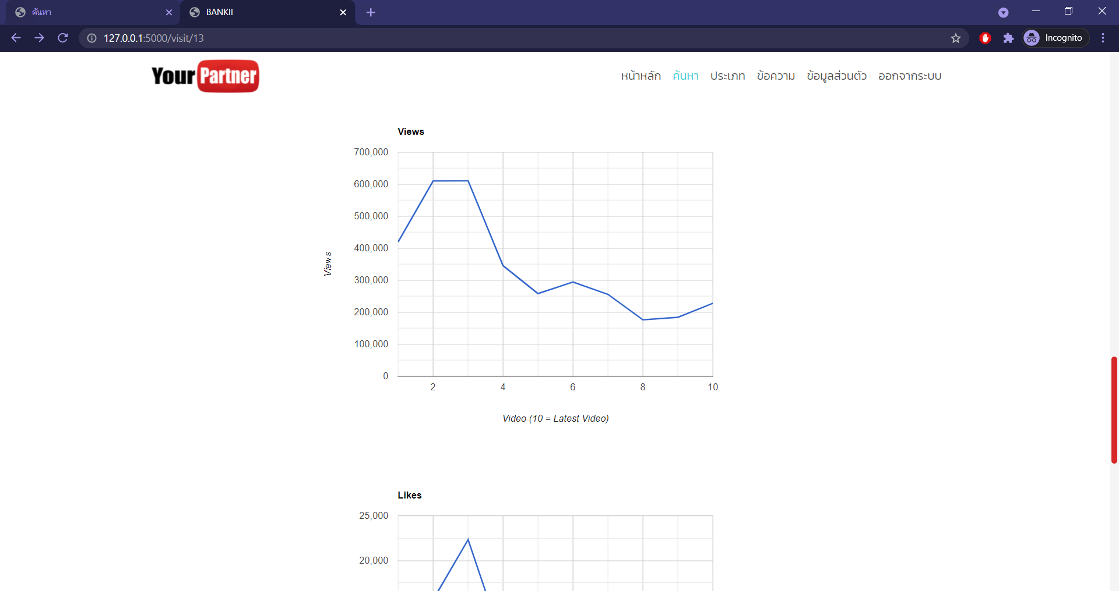
ชมหน้าโปรไฟล์
- แสดงข้อมูลในช่อง
- ตัวอย่างวีดีโอ
- กราฟการเติบโต

Slide 17
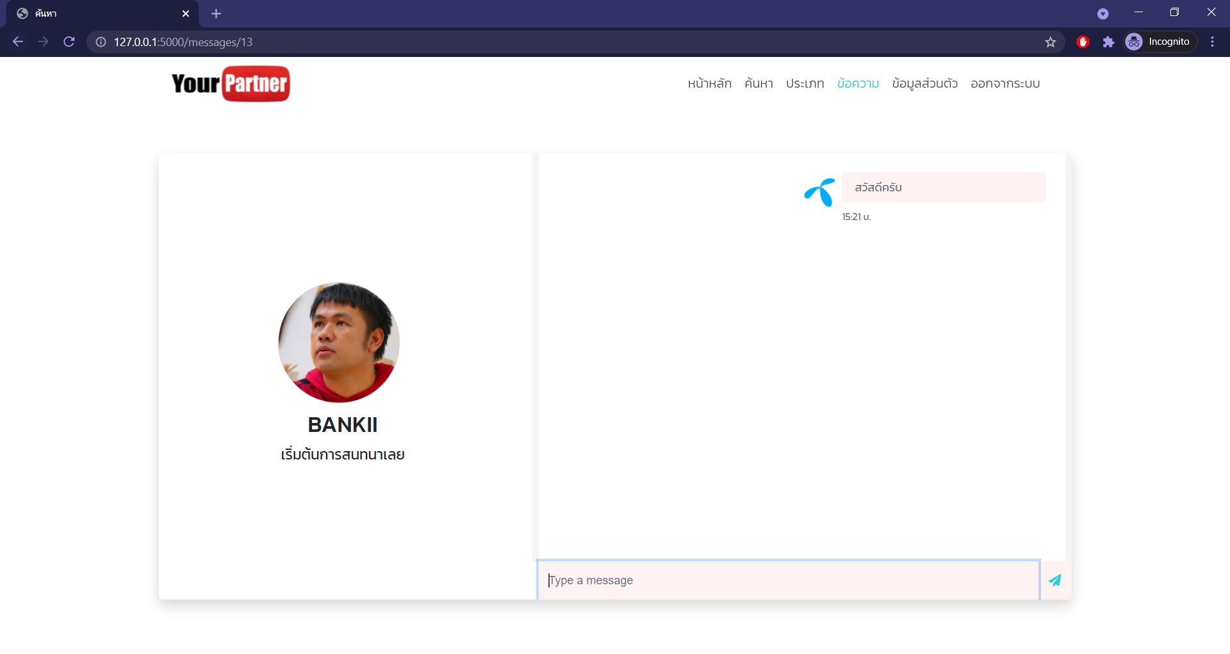
ส่งข้อความ
ส่งอีเมลแจ้งเตือนให้ผู้รับได้ทราบ

Slide 18
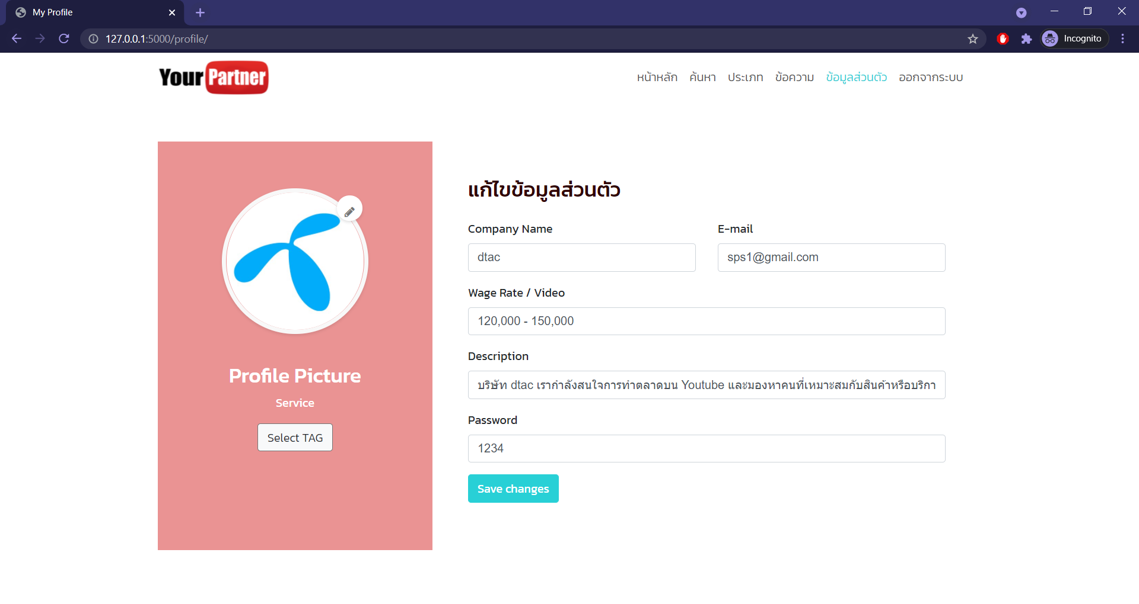
- หน้าโปรไฟล์ส่วนตัว

Slide 19
ยูทูบเบอร์
(YouTuber)

Slide 20
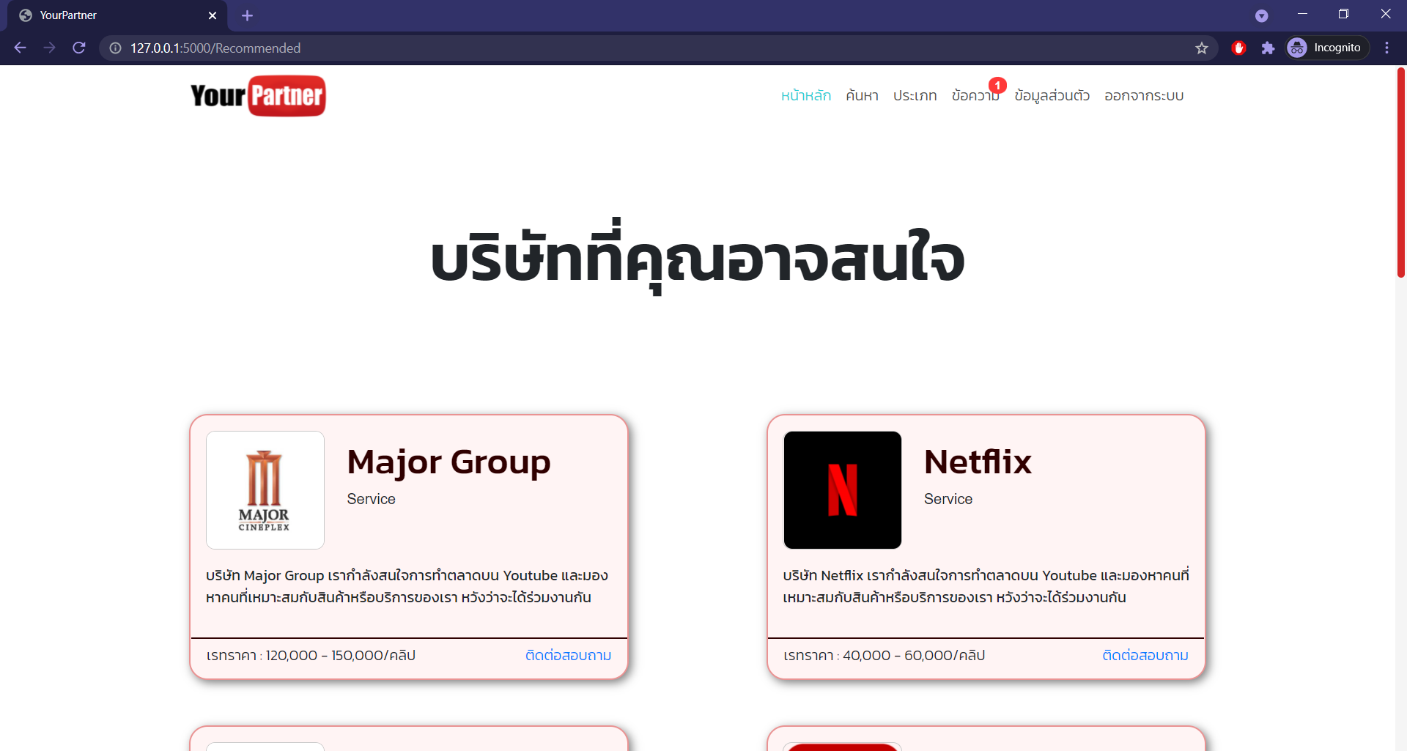
- เมื่อเข้าสู่ระบบแล้วก็จะพบกับหน้าแนะนำ Sponsor

Slide 21
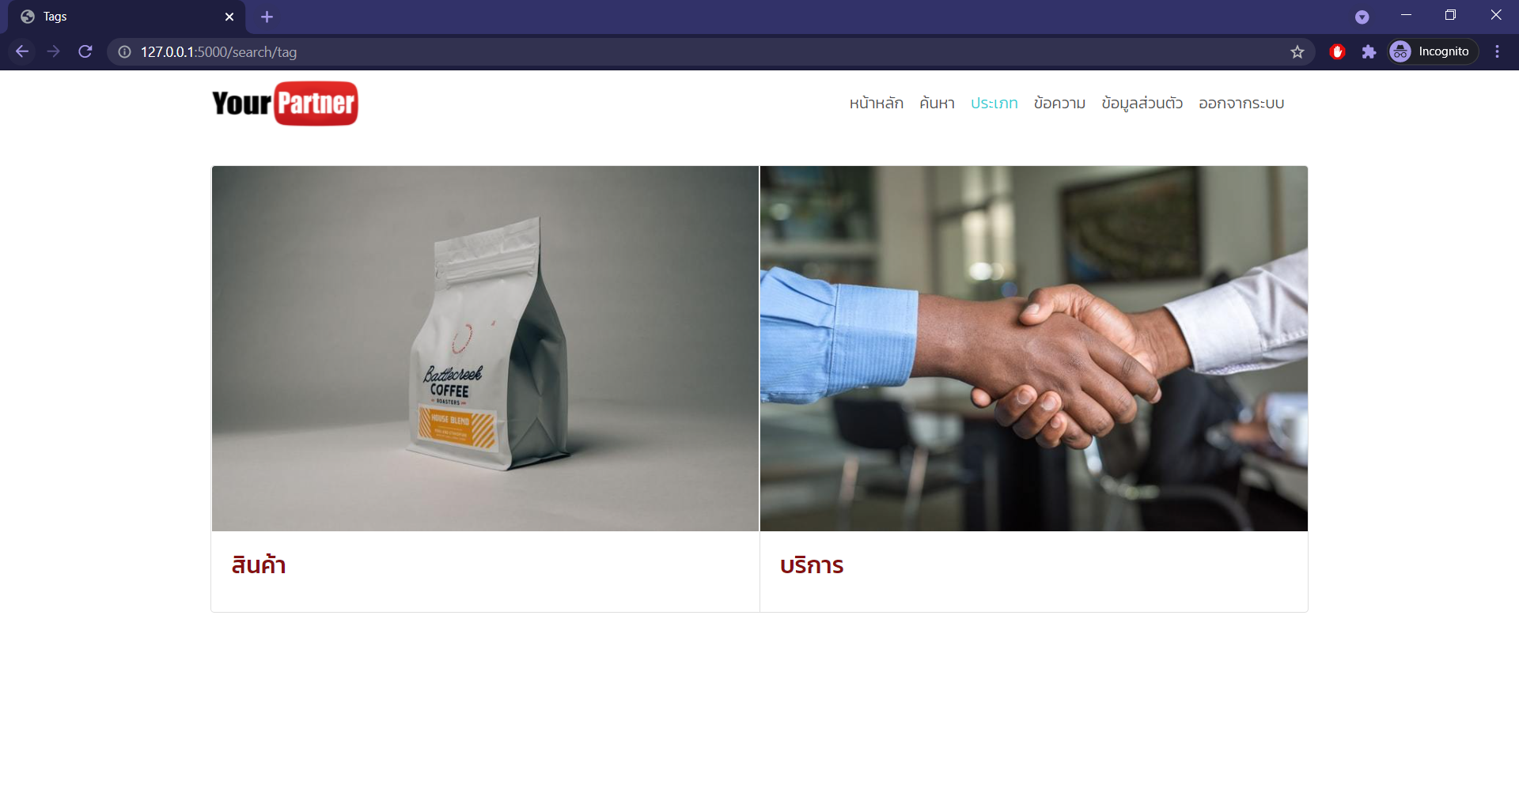
- ค้นหาจากประเภท
- ค้นหาจากชื่อ

Slide 22
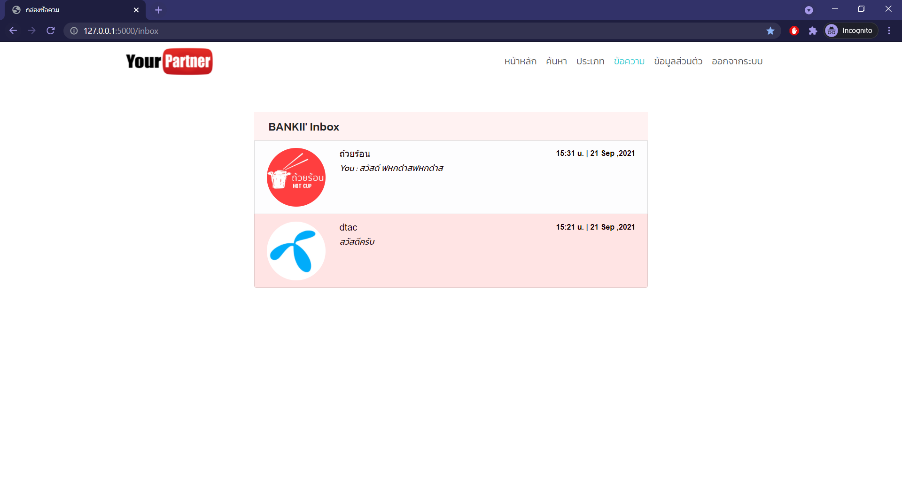
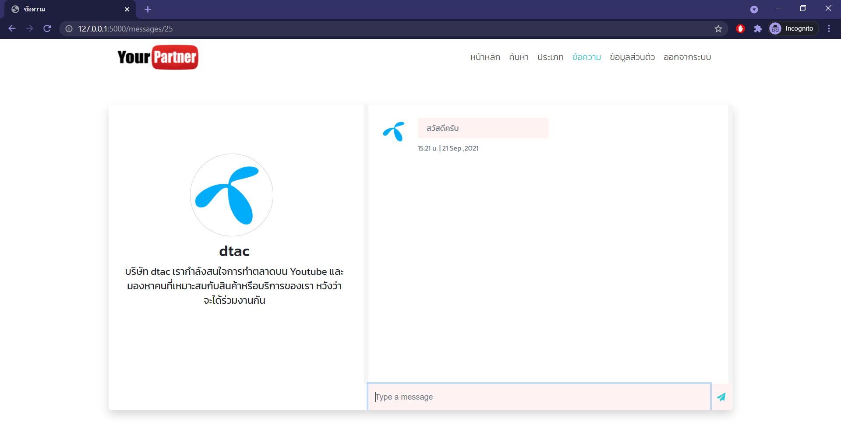
- ส่งข้อความ

Slide 23
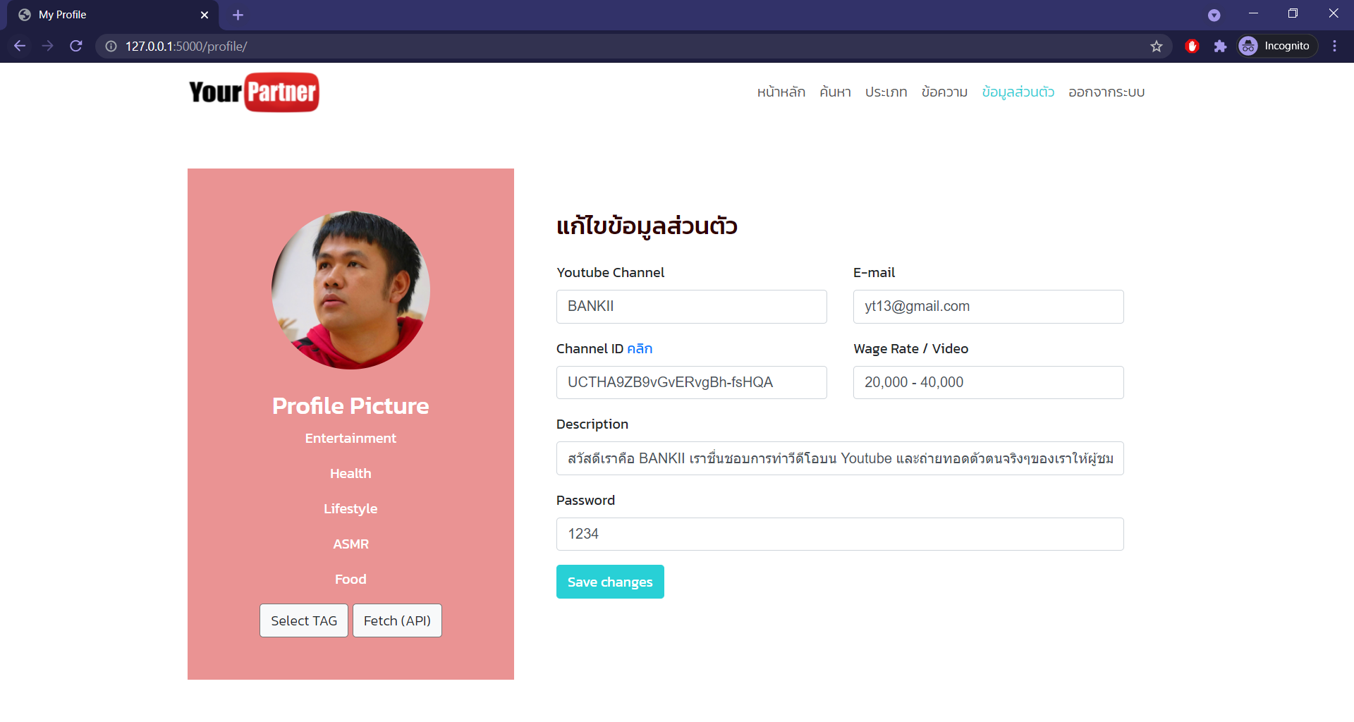
- หน้าโปรไฟล์ส่วนตัว

Slide 24
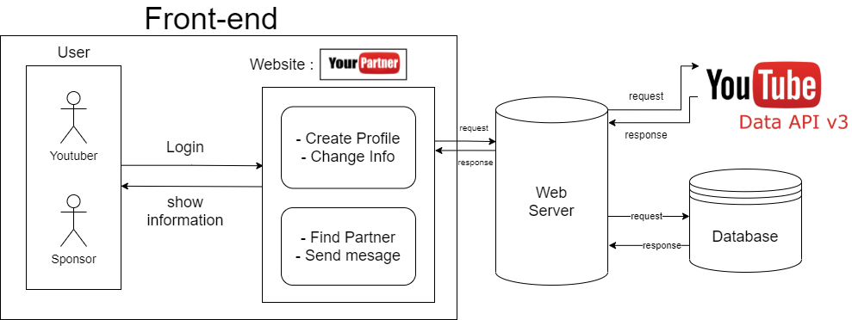
ภาพรวมของระบบ

Slide 25
จบการนำเสนอ

